Slide 1
סטטיסטיקה תעשייתית וכלי תכנה
תרגול 4- הסתברות הגילוי מחוץ לגבולות הבקרה

Slide 2
הסתברות הגילוי מחוץ לגבולות הבקרה
בהינתן גבולות בקרה מסוימים, ניתן לשאול את השאלה: מה ההסתברות לחריגה של מדגם מסוים מגבולות הבקרה האלה?
בהערכת איכות הגבולות קיים מתח בין הרצון למנוע "אזעקות שווא" כאשר לא חלה תזוזה בתוחלת התהליך, לבין השאיפה להבטיח אינדיקציה מהירה לתזוזה של הממוצע.

Slide 3
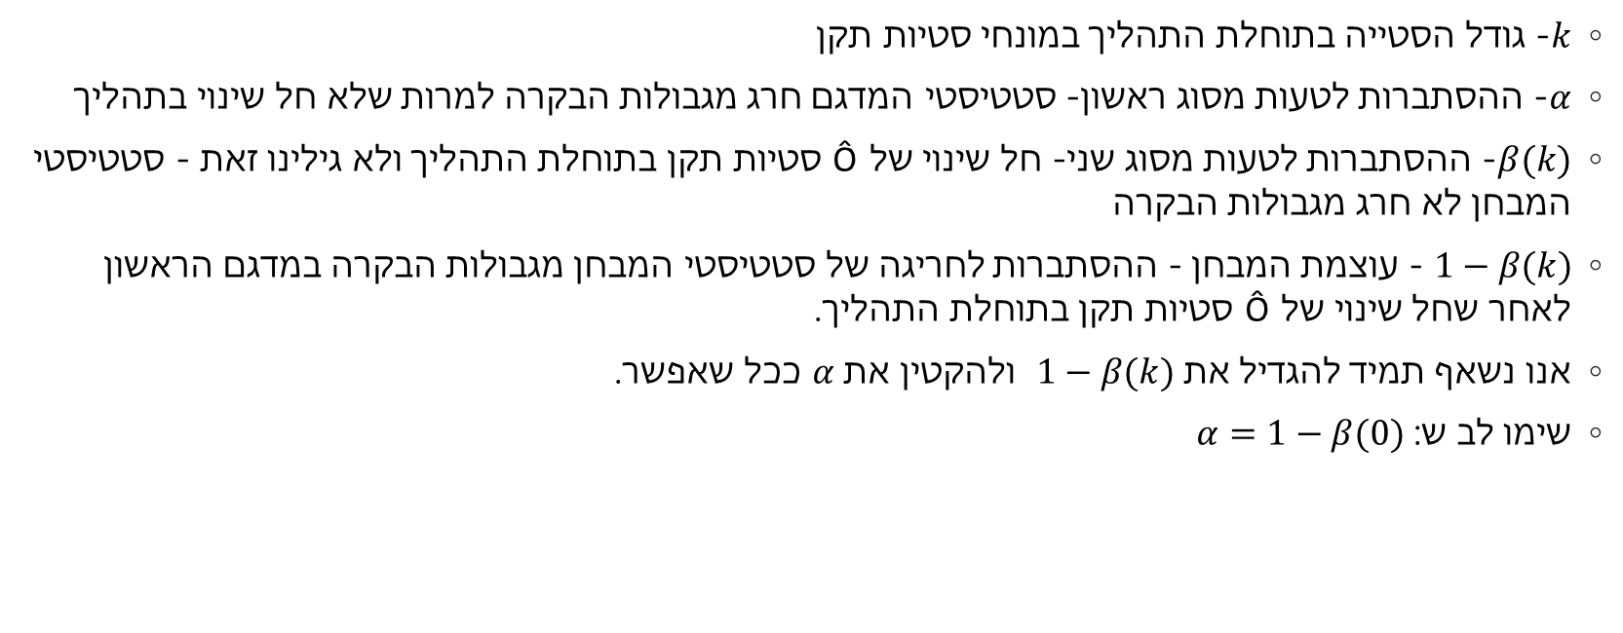
סימנים מקובלים ונוסחאות
$k$- גודל הסטייה בתוחלת התהליך במונחי סטיות תקן
$α$- ההסתברות לטעות מסוג ראשון- סטטיסטי המדגם חרג מגבולות הבקרה למרות שלא חל שינוי בתהליך
$β(k)$- ההסתברות לטעות מסוג שני- חל שינוי של k סטיות תקן בתוחלת התהליך ולא גילינו זאת - סטטיסטי המבחן לא חרג מגבולות הבקרה
$1−β(k)$ - עוצמת המבחן - ההסתברות לחריגה של סטטיסטי המבחן מגבולות הבקרה במדגם הראשון לאחר שחל שינוי של k סטיות תקן בתוחלת התהליך.
אנו נשאף תמיד להגדיל את $1−β(k)$ ולהקטין את $α$ ככל שאפשר.
שימו לב ש: $α=1−β(0)$

Slide 4
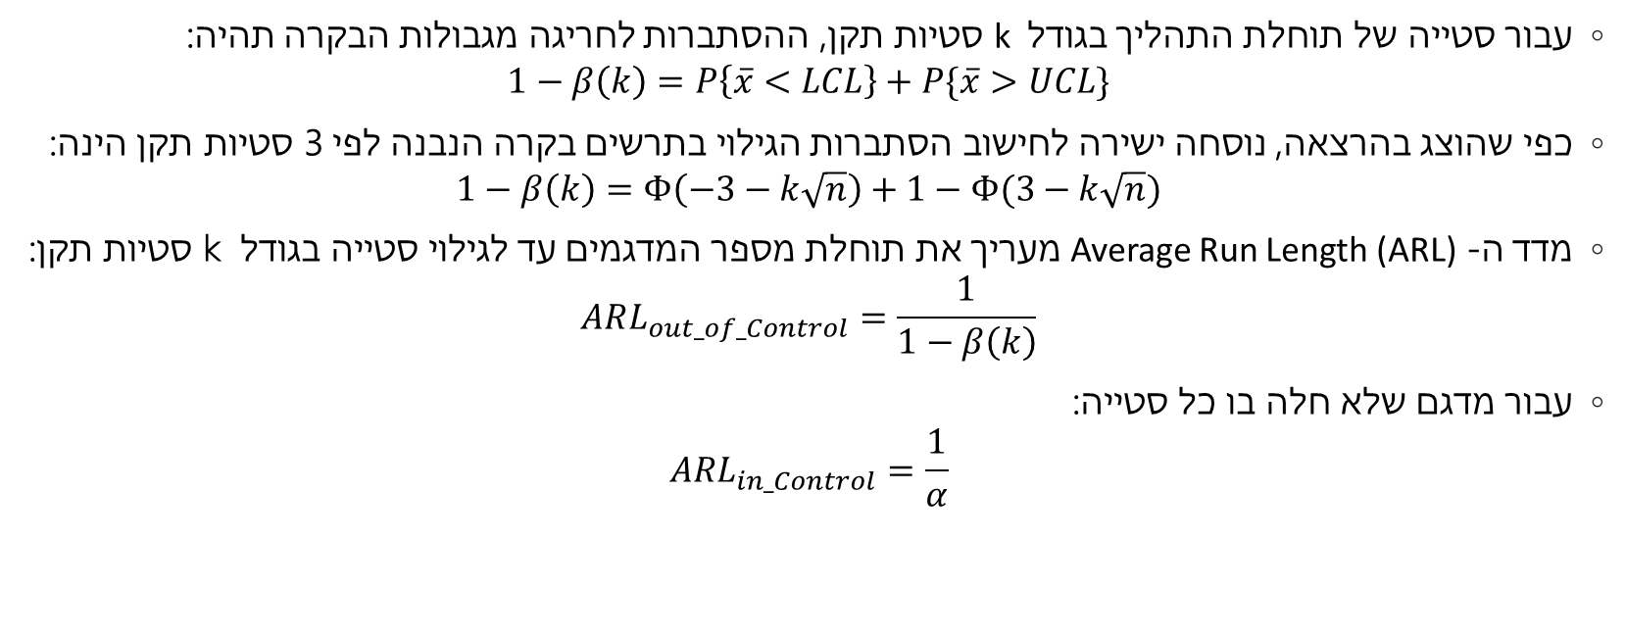
סימנים מקובלים ונוסחאות
עבור סטייה של תוחלת התהליך בגודל k סטיות תקן, ההסתברות לחריגה מגבולות הבקרה תהיה: $1−β\left(k\right)=P\left\{\overline{x}<LCL\right\}+P\{\overline{x}>UCL\}$
כפי שהוצג בהרצאה, נוסחה ישירה לחישוב הסתברות הגילוי בתרשים בקרה הנבנה לפי 3 סטיות תקן הינה: $1−β\left(k\right)=Φ\left(−3−k\sqrt{n}\right)+1−Φ(3−k\sqrt{n})$
מדד ה- Average Run Length (ARL) מעריך את תוחלת מספר המדגמים עד לגילוי סטייה בגודל k סטיות תקן: $ARL_{out_of_Control}=\frac{1}{1−β\left(k\right)}$
עבור מדגם שלא חלה בו כל סטייה: $ARL_{in_Control}=\frac{1}{α}$

Slide 5
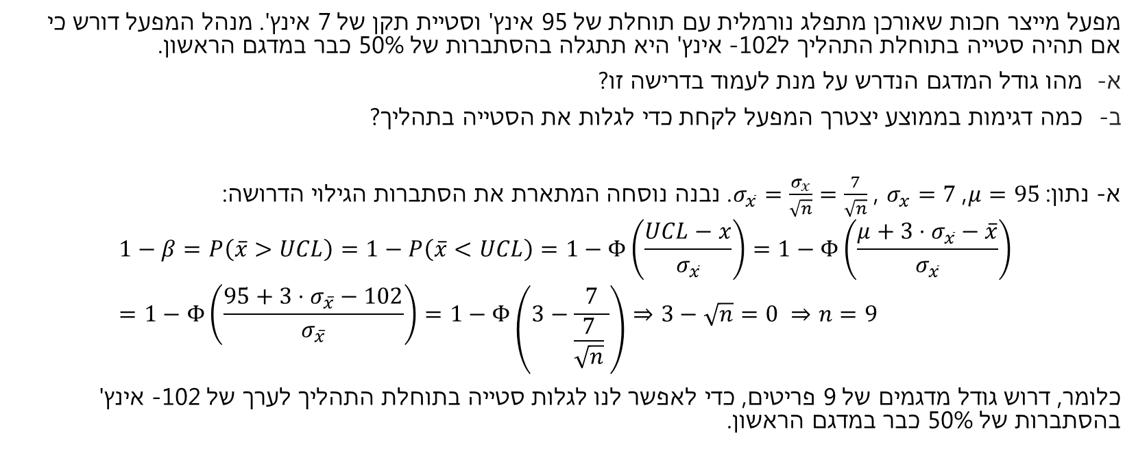

תרגיל 1
$$1−β\left(k\right)=P\left\{\overline{x}<LCL\right\}+P\{\overline{x}>UCL\}$$
מפעל מייצר חכות שאורכן מתפלג נורמלית עם תוחלת של 95 אינץ' וסטיית תקן של 7 אינץ'. מנהל המפעל דורש כי אם תהיה סטייה בתוחלת התהליך ל102- אינץ' היא תתגלה בהסתברות של 50% כבר במדגם הראשון.
מהו גודל המדגם הנדרש על מנת לעמוד בדרישה זו?
כמה דגימות בממוצע יצטרך המפעל לקחת כדי לגלות את הסטייה בתהליך?
א- נתון: $μ=95$, $σ_{x}=7$ , $σ_{\overline{x}}=\frac{σ_{x}}{\sqrt{n}}=\frac{7}{\sqrt{n}}$. נבנה נוסחה המתארת את הסתברות הגילוי הדרושה:
$$1−β=P\left(\overline{x}>UCL\right)=1−P\left(\overline{x}<UCL\right)=1−Φ\left(\frac{UCL−x}{σ_{\overline{x}}}\right)=1−Φ\left(\frac{μ+3⋅σ_{\overline{x}}−\overline{x}}{σ_{\overline{x}}}\right)=1−Φ\left(\frac{95+3⋅σ_{\overline{x}}−102}{σ_{\overline{x}}}\right)=1−Φ\left(3−\frac{7}{\frac{7}{\sqrt{n}} }\right)⇒3−\sqrt{n}=0 ⇒n=9$$
כלומר, דרוש גודל מדגמים של 9 פריטים, כדי לאפשר לנו לגלות סטייה בתוחלת התהליך לערך של 102- אינץ' בהסתברות של 50% כבר במדגם הראשון.
Notes:
הנפשות

Slide 6
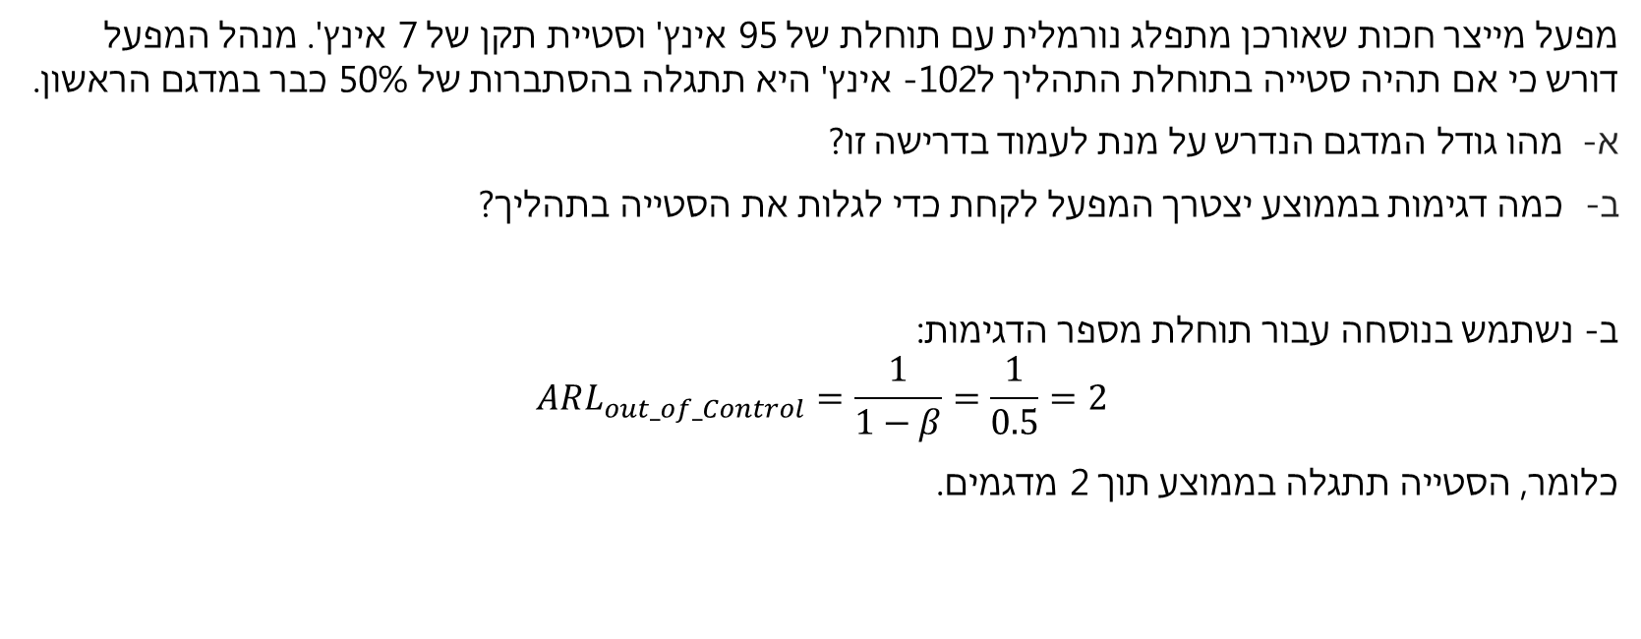
תרגיל 1
מפעל מייצר חכות שאורכן מתפלג נורמלית עם תוחלת של 95 אינץ' וסטיית תקן של 7 אינץ'. מנהל המפעל דורש כי אם תהיה סטייה בתוחלת התהליך ל102- אינץ' היא תתגלה בהסתברות של 50% כבר במדגם הראשון.
מהו גודל המדגם הנדרש על מנת לעמוד בדרישה זו?
כמה דגימות בממוצע יצטרך המפעל לקחת כדי לגלות את הסטייה בתהליך?
ב- נשתמש בנוסחה עבור תוחלת מספר הדגימות:
$$ARL_{out_of_Control}=\frac{1}{1−β}=\frac{1}{0.5}=2$$
כלומר, הסטייה תתגלה בממוצע תוך 2 מדגמים.

Slide 7
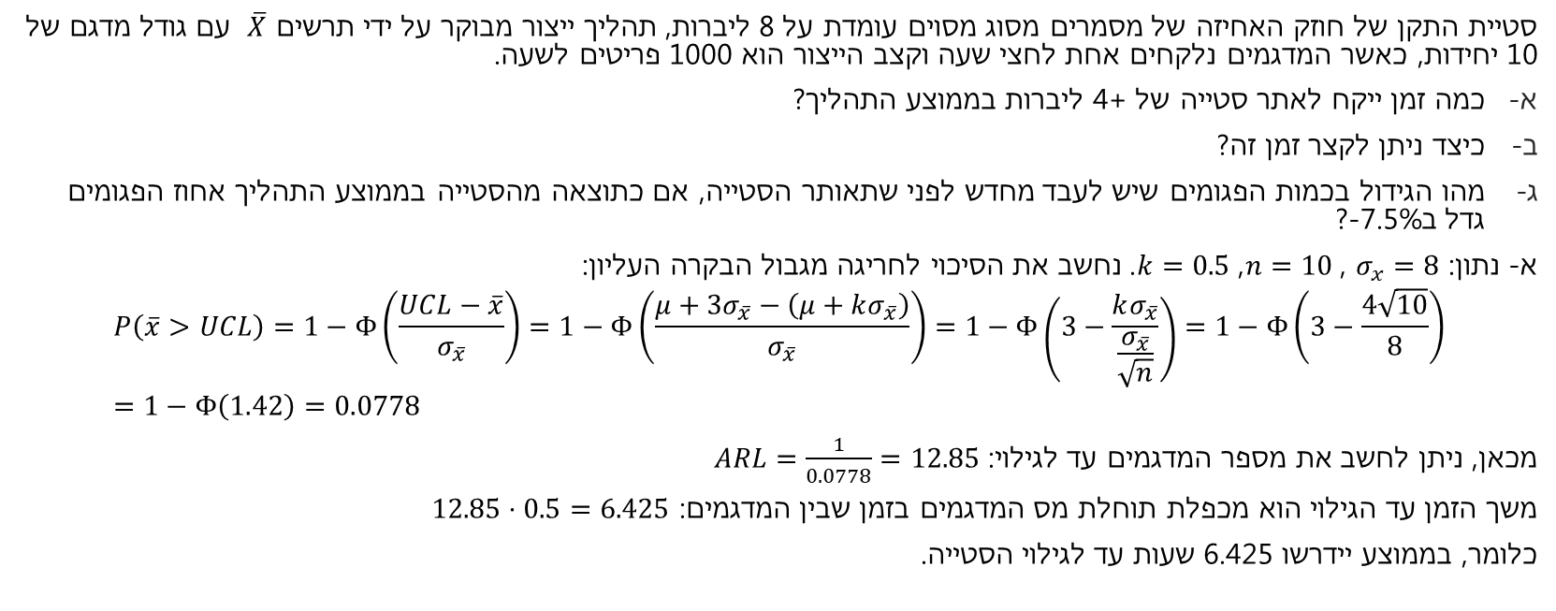
תרגיל 2
סטיית התקן של חוזק האחיזה של מסמרים מסוג מסוים עומדת על 8 ליברות, תהליך ייצור מבוקר על ידי תרשים $\overline{X}$ עם גודל מדגם של 10 יחידות, כאשר המדגמים נלקחים אחת לחצי שעה וקצב הייצור הוא 1000 פריטים לשעה.
כמה זמן ייקח לאתר סטייה של +4 ליברות בממוצע התהליך?
כיצד ניתן לקצר זמן זה?
מהו הגידול בכמות הפגומים שיש לעבד מחדש לפני שתאותר הסטייה, אם כתוצאה מהסטייה בממוצע התהליך אחוז הפגומים גדל ב7.5%-?
א- נתון: $σ_{x}=8$ , $n=10$, $k=0.5$. נחשב את הסיכוי לחריגה מגבול הבקרה העליון:
$$P\left(\overline{x}>UCL\right)=1−Φ\left(\frac{UCL−\overline{x}}{σ_{\overline{x}}}\right)=1−Φ\left(\frac{μ+3σ_{\overline{x}}−\left(μ+kσ_{\overline{x}}\right)}{σ_{\overline{x}}}\right)=1−Φ\left(3−\frac{kσ_{\overline{x}}}{\frac{σ_{\overline{x}}}{\sqrt{n}}}\right)=1−Φ\left(3−\frac{4\sqrt{10}}{8}\right)=1−Φ\left(1.42\right)=0.0778$$
מכאן, ניתן לחשב את מספר המדגמים עד לגילוי: $ARL=\frac{1}{0.0778}=12.85$
משך הזמן עד הגילוי הוא מכפלת תוחלת מס המדגמים בזמן שבין המדגמים: $12.85⋅0.5=6.425$
כלומר, בממוצע יידרשו 6.425 שעות עד לגילוי הסטייה.
Notes:
הנפשות

Slide 8
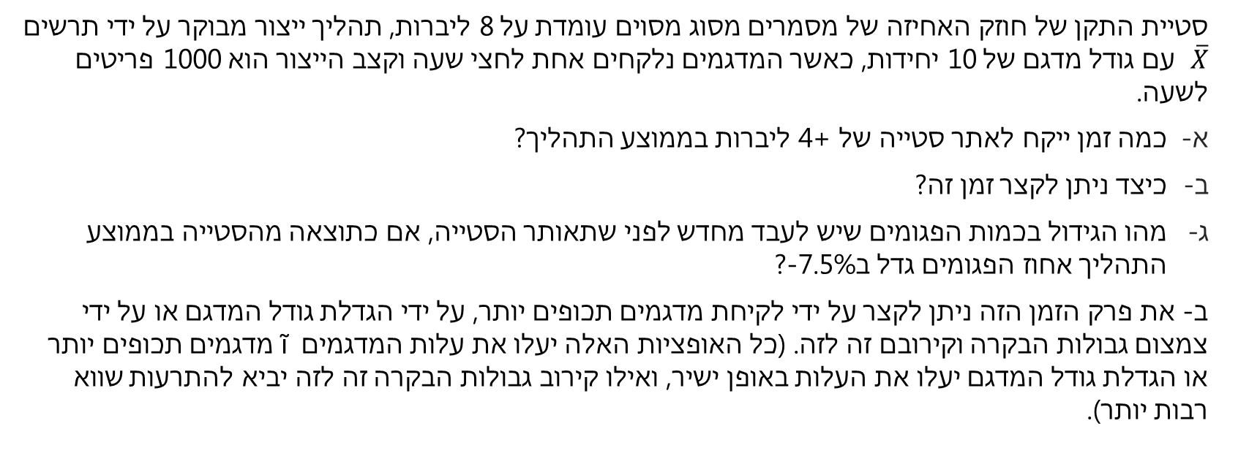
תרגיל 2
סטיית התקן של חוזק האחיזה של מסמרים מסוג מסוים עומדת על 8 ליברות, תהליך ייצור מבוקר על ידי תרשים $\overline{X}$ עם גודל מדגם של 10 יחידות, כאשר המדגמים נלקחים אחת לחצי שעה וקצב הייצור הוא 1000 פריטים לשעה.
כמה זמן ייקח לאתר סטייה של +4 ליברות בממוצע התהליך?
כיצד ניתן לקצר זמן זה?
מהו הגידול בכמות הפגומים שיש לעבד מחדש לפני שתאותר הסטייה, אם כתוצאה מהסטייה בממוצע התהליך אחוז הפגומים גדל ב7.5%-?
ב- את פרק הזמן הזה ניתן לקצר על ידי לקיחת מדגמים תכופים יותר, על ידי הגדלת גודל המדגם או על ידי צמצום גבולות הבקרה וקירובם זה לזה. (כל האופציות האלה יעלו את עלות המדגמים – מדגמים תכופים יותר או הגדלת גודל המדגם יעלו את העלות באופן ישיר, ואילו קירוב גבולות הבקרה זה לזה יביא להתרעות שווא רבות יותר).

Slide 9
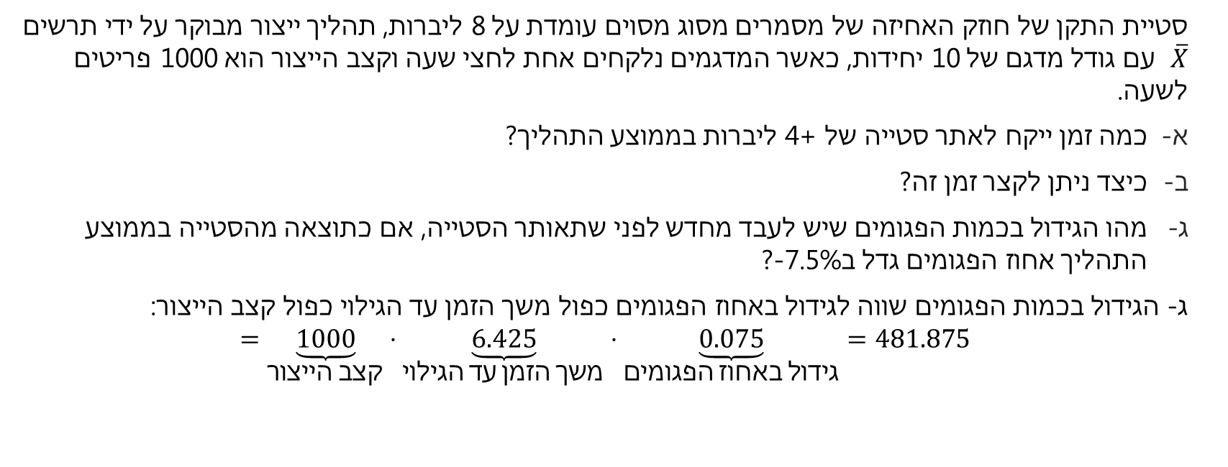
תרגיל 2
סטיית התקן של חוזק האחיזה של מסמרים מסוג מסוים עומדת על 8 ליברות, תהליך ייצור מבוקר על ידי תרשים $\overline{X}$ עם גודל מדגם של 10 יחידות, כאשר המדגמים נלקחים אחת לחצי שעה וקצב הייצור הוא 1000 פריטים לשעה.
כמה זמן ייקח לאתר סטייה של +4 ליברות בממוצע התהליך?
כיצד ניתן לקצר זמן זה?
מהו הגידול בכמות הפגומים שיש לעבד מחדש לפני שתאותר הסטייה, אם כתוצאה מהסטייה בממוצע התהליך אחוז הפגומים גדל ב7.5%-?
ג- הגידול בכמות הפגומים שווה לגידול באחוז הפגומים כפול משך הזמן עד הגילוי כפול קצב הייצור:
$$=\underset{הייצור קצב}{\underbrace{1000}}⋅\underset{הגילוי עד הזמן משך}{\underbrace{6.425}}⋅\underset{הפגומים באחוז גידול}{\underbrace{0.075}}=481.875$$

Slide 10
תרשימי בקרה לתכונות
תרשימי בקרה לתכונות משמשים אותנו כאשר הערך הנמדד אינו בעל סולם ערכים רציף:
תכונות אשר נמדדות באופן בינארי: תקין/לא תקין, מספק/לא מספק - ובכלל זה תכונות שלא ניתן למדוד במספרים - צבע, שריטות.
מספר פגמים
מדידת קצב/מופע של תופעה
תרשימים מסוג זה הם, בדרך כלל, זולים ופשוטים יותר מתרשימי הבקרה למשתנים

Slide 11


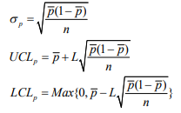
תרשים P- תרשים בקרה לשיעור פגומים
בודק את פרופורציית הפגומים בתהליך
מאפשר גודל מדגם משתנה
הנוסחא הכללית:
ערכו של L- מספר סטיות התקן ייקבע לפי רמת המובהקות הדרושה:
לכל גודל מדגם נחשב בנפרד:

Slide 12
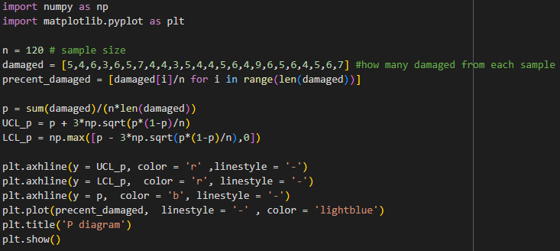
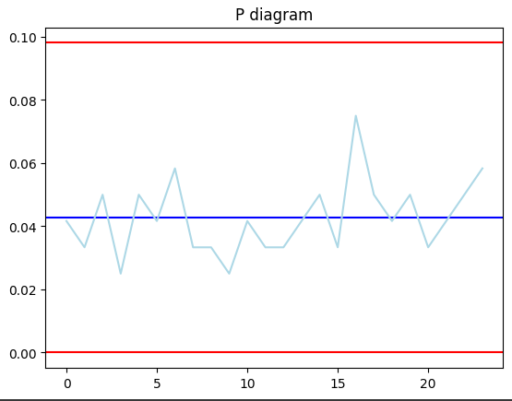
תרשים P- Python

Slide 13
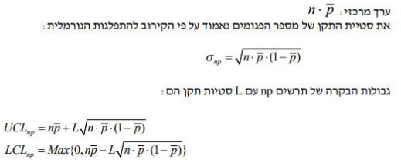

תרשים np- תרשים בקרה למספר פגומים
בודק את מספר הפגומים בתהליך
דורש גודל מדגם קבוע
נחשב פשוט לשימוש
$n$ – גודל מדגם (קבוע)
$\overline{P}= \frac{הכולל הפגומים מספר}{הנבחנות היחידות מספר }$ = שיעור פגומים ממוצע במדגם

Slide 14
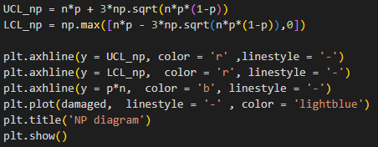
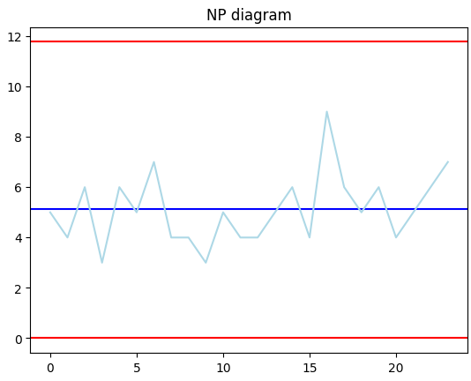
תרשים np- Python

Slide 15
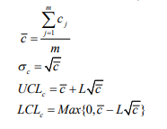

תרשים C- תרשים בקרה למספר פגמים ביחידה קבועה
בודק את מספר הפגמים ביחידה קבועה (שולחן, כסא, 20 מ"ר של בד, 20 עמודים)
בכל יחידה קבועה יכולים להיות מספר רב של פגומים. פגום לא בהכרח הופך את היחידה לפגומה
מבוסס על ההתפלגות הפואסונית (מניחים ש $\overline{c}$ הוא משתנה פואסוני)
$c$- מספר הפגמים ביחידה קבועה
$m$- מספר היחידות הקבועות שנבדקו (גודל כל היחידות זהה) $c$

Slide 16
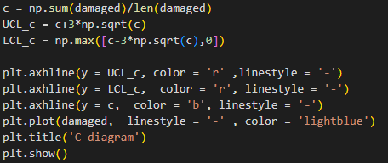
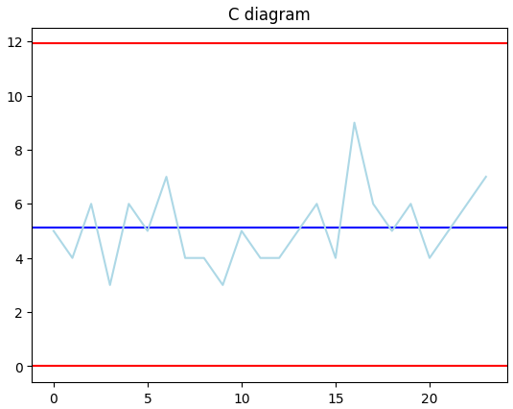
תרשים C- Python

Slide 17
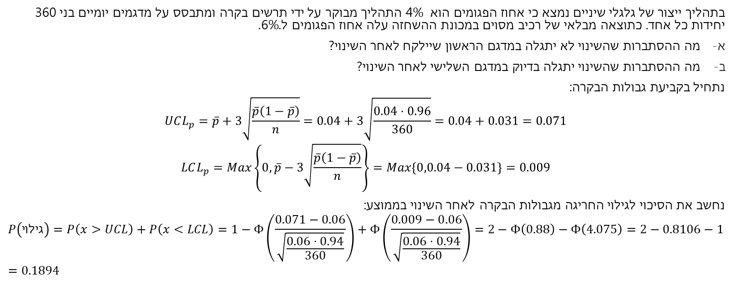
תרגיל 3
בתהליך ייצור של גלגלי שיניים נמצא כי אחוז הפגומים הוא 4% התהליך מבוקר על ידי תרשים בקרה ומתבסס על מדגמים יומיים בני 360 יחידות כל אחד. כתוצאה מבלאי של רכיב מסוים במכונת ההשחזה עלה אחוז הפגומים ל.6%.
מה ההסתברות שהשינוי לא יתגלה במדגם הראשון שיילקח לאחר השינוי?
מה ההסתברות שהשינוי יתגלה בדיוק במדגם השלישי לאחר השינוי?
נתחיל בקביעת גבולות הבקרה:
$$UCL_{p}=\overline{p}+3\sqrt{\frac{\overline{p}\left(1−\overline{p}\right)}{n}}=0.04+3\sqrt{\frac{0.04⋅0.96}{360}}=0.04+0.031=0.071$$
$$LCL_{p}=Max\left\{0,\overline{p}−3\sqrt{\frac{\overline{p}\left(1−\overline{p}\right)}{n}}\right\}=Max\left\{0,0.04−0.031\right\}=0.009$$
נחשב את הסיכוי לגילוי החריגה מגבולות הבקרה לאחר השינוי בממוצע:
$$P\left(גילוי\right)=P\left(x>UCL\right)+P\left(x<LCL\right)=1−Φ\left(\frac{0.071−0.06}{\sqrt{\frac{0.06⋅0.94}{360}}}\right)+Φ\left(\frac{0.009−0.06}{\sqrt{\frac{0.06⋅0.94}{360}}}\right)=2−Φ\left(0.88\right)−Φ\left(4.075\right)=2−0.8106−1=0.1894$$

Slide 18
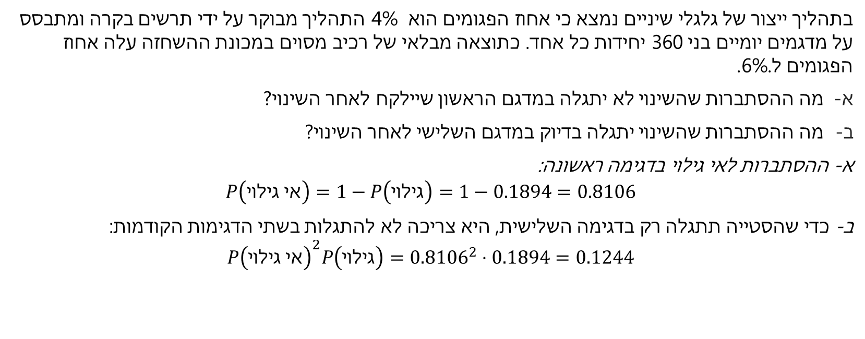
תרגיל 3
בתהליך ייצור של גלגלי שיניים נמצא כי אחוז הפגומים הוא 4% התהליך מבוקר על ידי תרשים בקרה ומתבסס על מדגמים יומיים בני 360 יחידות כל אחד. כתוצאה מבלאי של רכיב מסוים במכונת ההשחזה עלה אחוז הפגומים ל.6%.
מה ההסתברות שהשינוי לא יתגלה במדגם הראשון שיילקח לאחר השינוי?
מה ההסתברות שהשינוי יתגלה בדיוק במדגם השלישי לאחר השינוי?
א- ההסתברות לאי גילוי בדגימה ראשונה:
$$P\left(גילוי אי\right)=1−P\left(גילוי\right)=1−0.1894=0.8106$$
ב- כדי שהסטייה תתגלה רק בדגימה השלישית, היא צריכה לא להתגלות בשתי הדגימות הקודמות:
$$P{\left(גילוי אי\right)}^{2}P\left(גילוי\right)={0.8106}^{2}⋅0.1894=0.1244$$

Slide 19
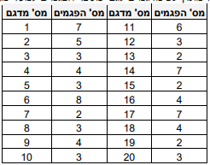
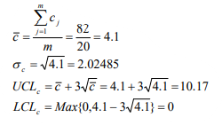
תרגיל 4
בתהליך ייצור מתבצעת בקרה לגבי מספר פגמים שהתגלו באריג. יחידת המדידה הנה קבועה, וגודלה 1 מ"ר. להלן נתונים שתקבלו מתוך 20 מדגמים לגבי מספר הפגמים למטר מרובע של אריג:
מהם גבולות הבקרה?
אם מספר הפגמים הממוצע יגדל ל7.5 פגמים ליחידת 1 מ"ר של אריג, מה עוצמת המבחן?
מהו ARL עבור השינוי שתואר בסעיף ב'?
א- נחשב את הפרמטרים הדרושים לבניית גבולות הבקרה:

Slide 20
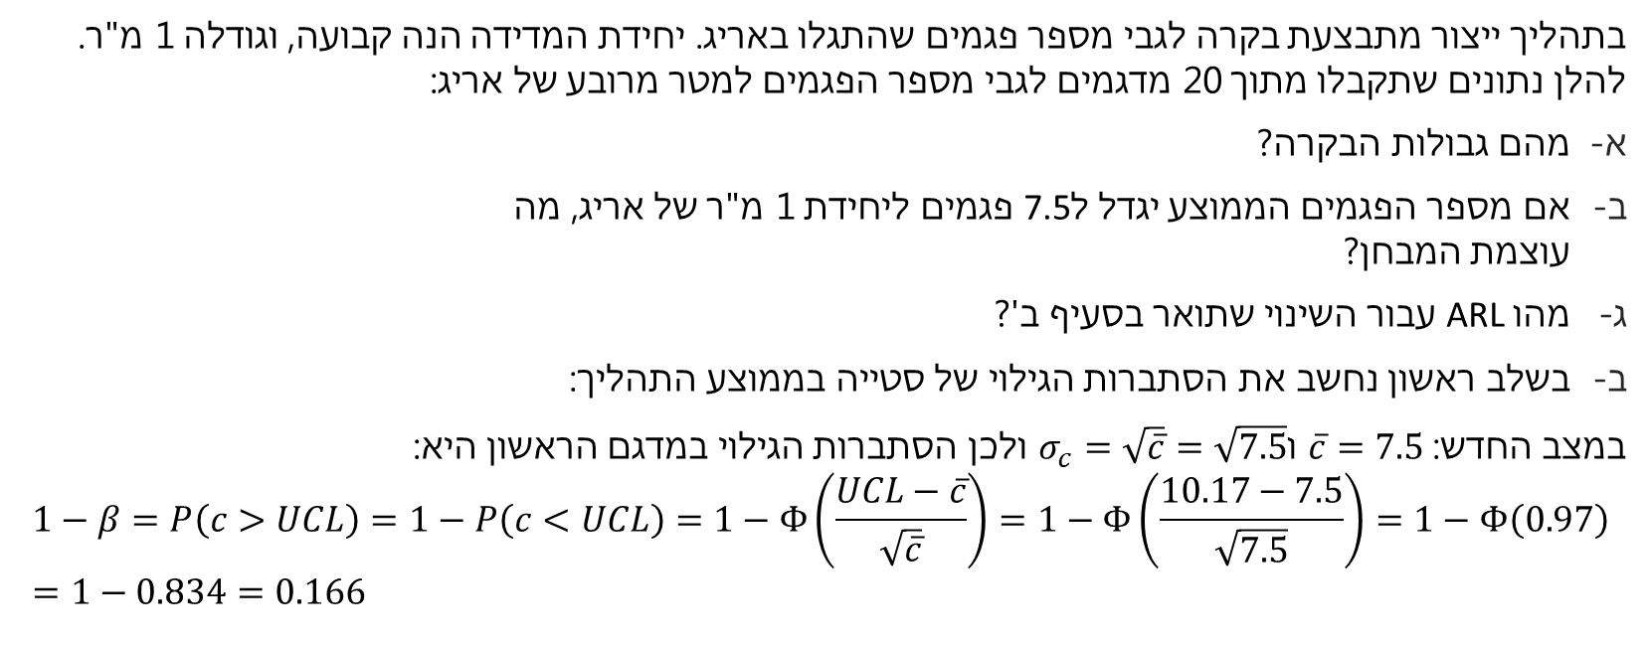
תרגיל 4
בתהליך ייצור מתבצעת בקרה לגבי מספר פגמים שהתגלו באריג. יחידת המדידה הנה קבועה, וגודלה 1 מ"ר. להלן נתונים שתקבלו מתוך 20 מדגמים לגבי מספר הפגמים למטר מרובע של אריג:
מהם גבולות הבקרה?
אם מספר הפגמים הממוצע יגדל ל7.5 פגמים ליחידת 1 מ"ר של אריג, מה עוצמת המבחן?
מהו ARL עבור השינוי שתואר בסעיף ב'?
בשלב ראשון נחשב את הסתברות הגילוי של סטייה בממוצע התהליך:
במצב החדש: $\overline{c}=7.5$ ו$σ_{c}=\sqrt{\overline{c}}=\sqrt{7.5}$ ולכן הסתברות הגילוי במדגם הראשון היא:
$$1−β=P\left(c>UCL\right)=1−P\left(c<UCL\right)=1−Φ\left(\frac{UCL−\overline{c}}{\sqrt{\overline{c}}}\right)=1−Φ\left(\frac{10.17−7.5}{\sqrt{7.5}}\right)=1−Φ\left(0.97\right)=1−0.834=0.166$$

Slide 21
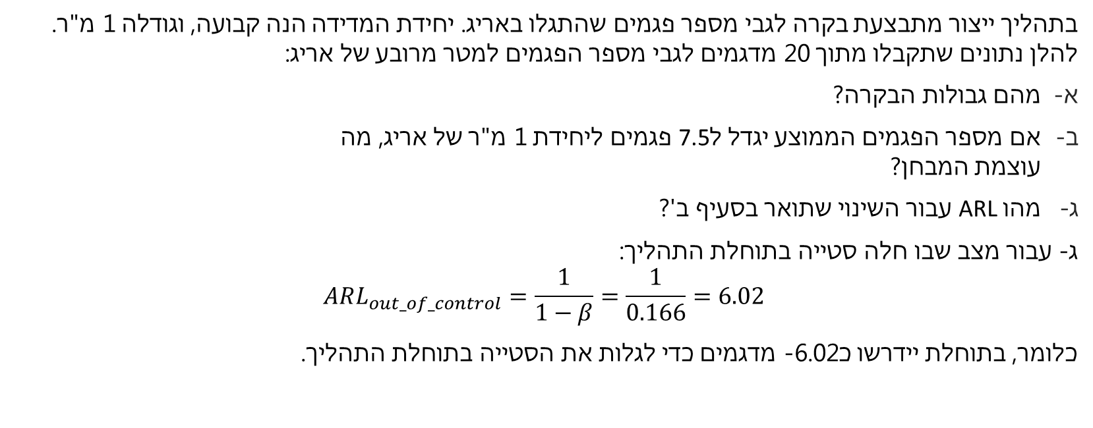
תרגיל 4
בתהליך ייצור מתבצעת בקרה לגבי מספר פגמים שהתגלו באריג. יחידת המדידה הנה קבועה, וגודלה 1 מ"ר. להלן נתונים שתקבלו מתוך 20 מדגמים לגבי מספר הפגמים למטר מרובע של אריג:
מהם גבולות הבקרה?
אם מספר הפגמים הממוצע יגדל ל7.5 פגמים ליחידת 1 מ"ר של אריג, מה עוצמת המבחן?
מהו ARL עבור השינוי שתואר בסעיף ב'?
ג- עבור מצב שבו חלה סטייה בתוחלת התהליך:
$$ARL_{out_of_control}=\frac{1}{1−β}=\frac{1}{0.166}=6.02$$
כלומר, בתוחלת יידרשו כ6.02- מדגמים כדי לגלות את הסטייה בתוחלת התהליך.

